Slide 1
Фразеологізми
Вчитель початкових класів
Сватівської ЗОШ І-ІІІ ст. № 1
Мірошниченко Олена Вікторівна

Slide 2
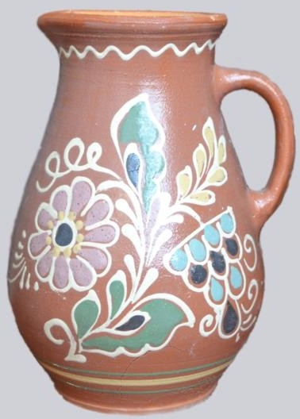
Розбити глек
Посваритися

Slide 3
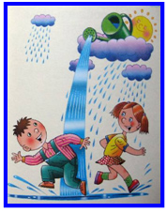
Вийти сухим із води
Уникнути великих неприємностей.

Slide 4
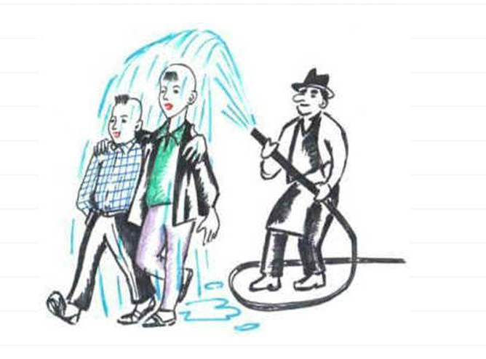
Водою не розлити
Жити у злагоді, дружно

Slide 5
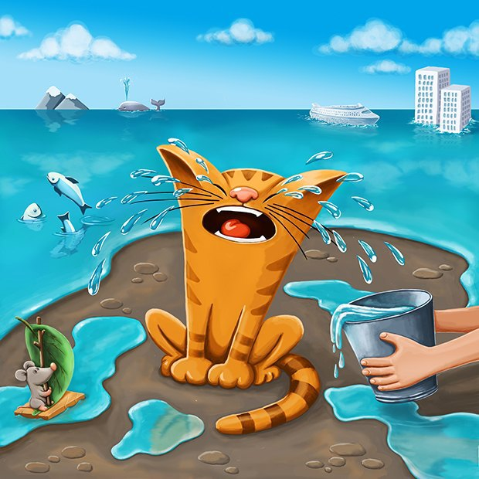
Як кіт наплакав
Зовсім мало

Slide 6
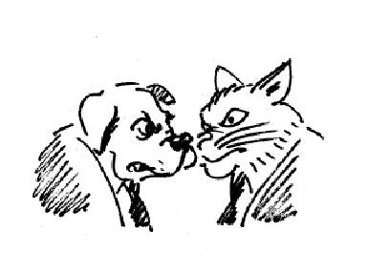
Як кішка з собакою
Жити без злагоди, ворогуючи

Slide 7
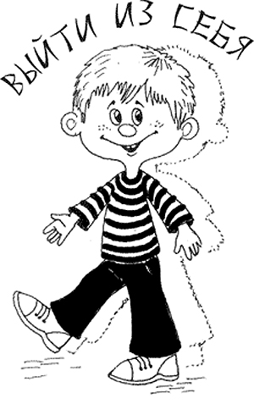
Вийти із себе
Втратити контроль

Slide 8
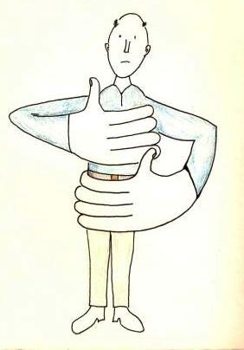
Взяти себе в руки
Не панікувати.

Slide 9
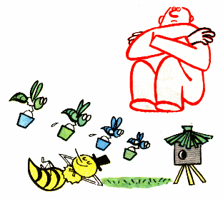
Сидіти склавши руки
Нічого не робити

Slide 10
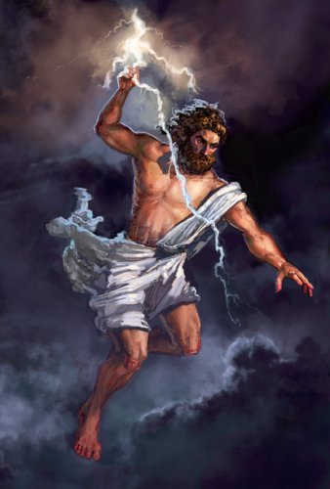
Блискавки метати
Роздратування, крайнє невдоволення, готовності карати.

Slide 11
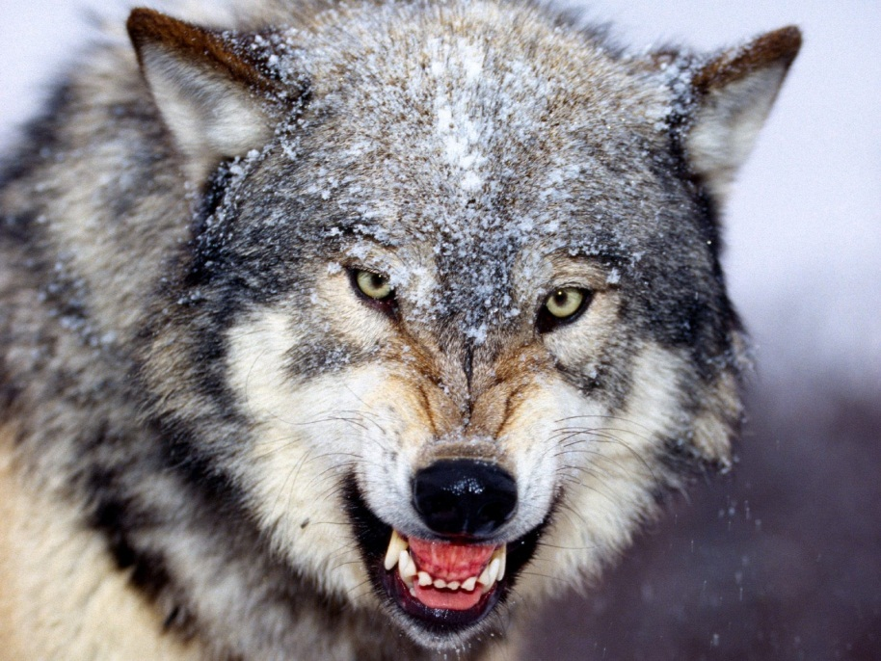
Дивитися вовчим оком
Дивитися жадібно, кровожерно.

Slide 12

Як у воду дивився
Вислів «як у воду дивився» вживають тоді, коли виникає ситуація, яку можна передбачити.

Slide 13

Як рукою зняло
Швидке зцілення від хвороб і важких душевних травм, раптове зникнення проблем.

Slide 14
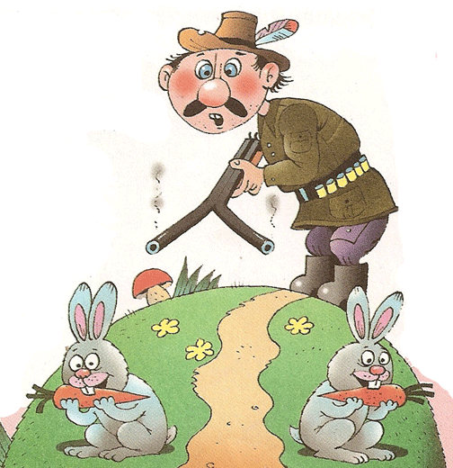
За двома зайцями
Робити одночасно декілька справ

Slide 15
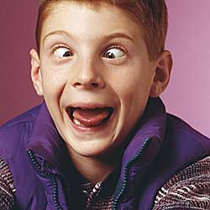
Блекоти об'їстися
Вести себе вздорно, злісно,
як божевільний.

Slide 16
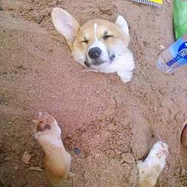
Ось де собака зарита!
Ось у чому справа, саме в цьому справжня причина.

Slide 17
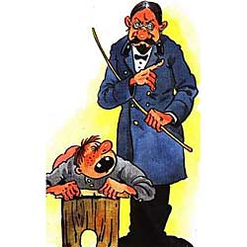
Всипати по перше число
Суворо покарати, вилаяти
кого-небудь

Slide 18
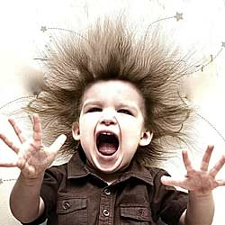
Волосся дибки
Так кажуть, коли людина дуже злякався.

Slide 19
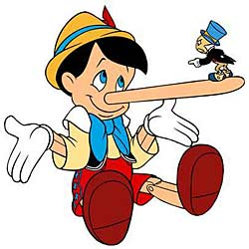
Гола правда
Правда, як вона є, без натяків.

Slide 20
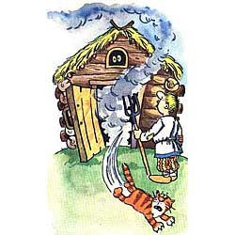
Дим коромислом
Шум, гамір, безладдя, метушня.

Slide 21
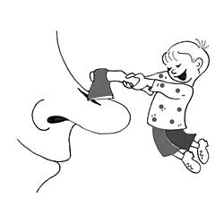
Зарубати на носі
Запам'ятати міцно, раз назавжди.

Slide 22
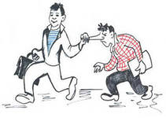
Водити за ніс
Бути нещирим, приховувати певні наміри

Slide 23
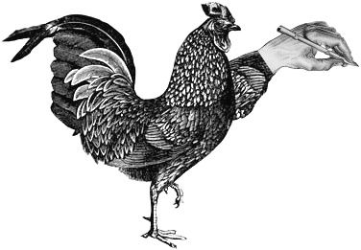
Як курка лапою
Означає «криво», «неохайно», «неакуратно», «недбало», «абияк».

Slide 24
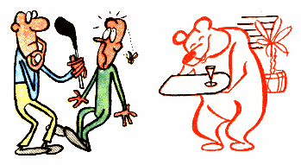
Ведмежа послуга
Непрохана допомогу, послуга, яка приносить більше шкоди, ніж користі.

Slide 25
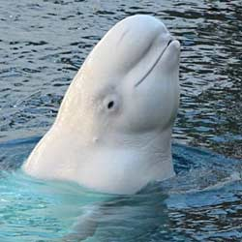
Ревіти білугою
Голосно кричати чи плакати.

Slide 26

Яблуко розбрату
Те, що породжує конфлікт, серйозні протиріччя

Slide 27
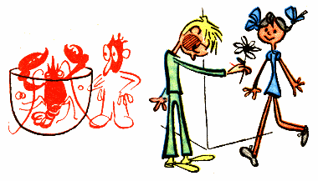
Пекти раків
Червоніти від чого-небудь (сорому )

Slide 28
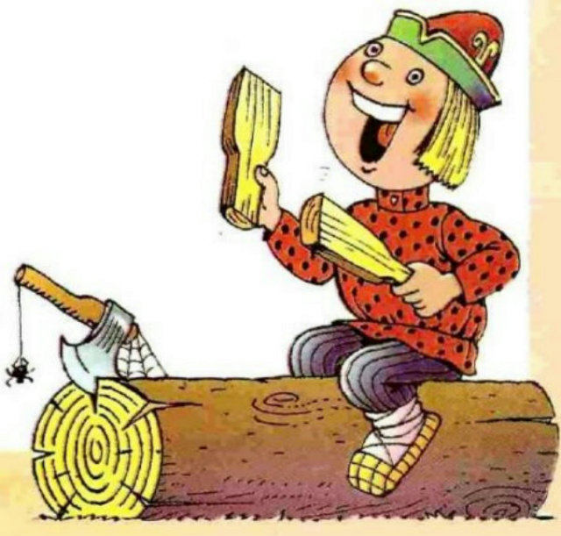
Байдики бити
Байдикувати або займатися якоюсь легкою, необтяжливою працею.

Slide 29
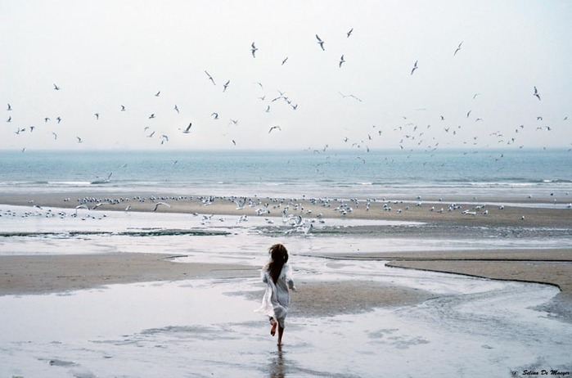
На край світу
Втікти дуже далеко

Slide 30
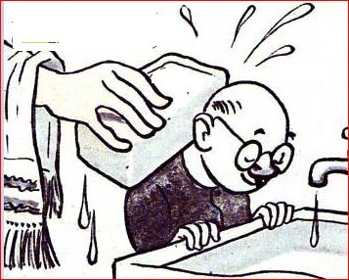
Намилити шию
Побити, сильно посварили, дати прочухана

Slide 31
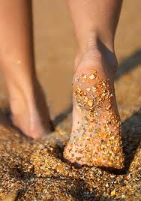
Накивати п’ятами
Швидко, поспішно втекти

Slide 32
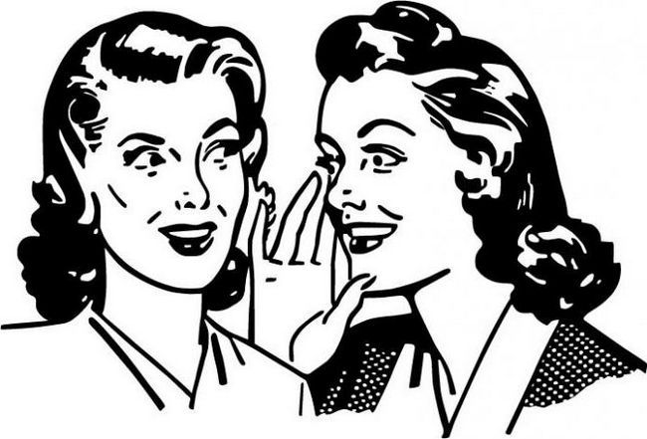
Ляси точити
Базікати по дурницях

Slide 33

Намотати на вус
Придивлятися, прислухатися до чого-небудь

Slide 34
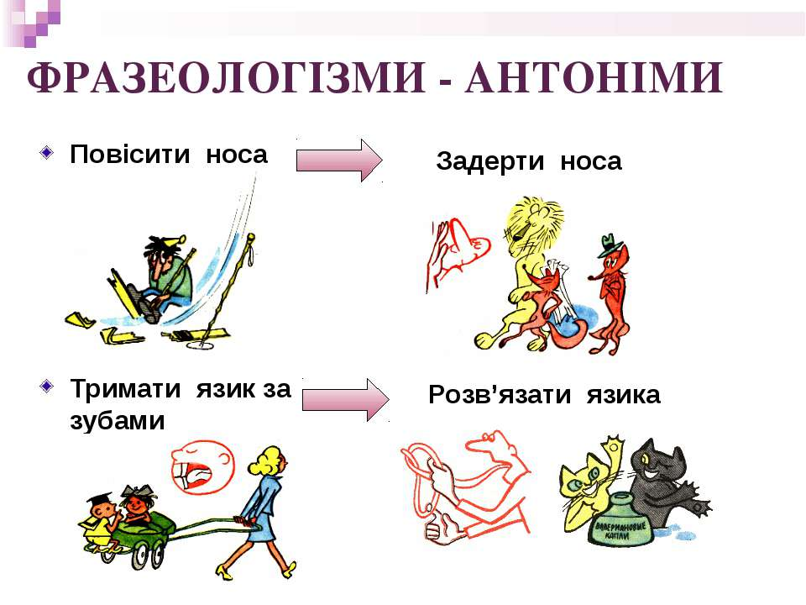

Slide 35
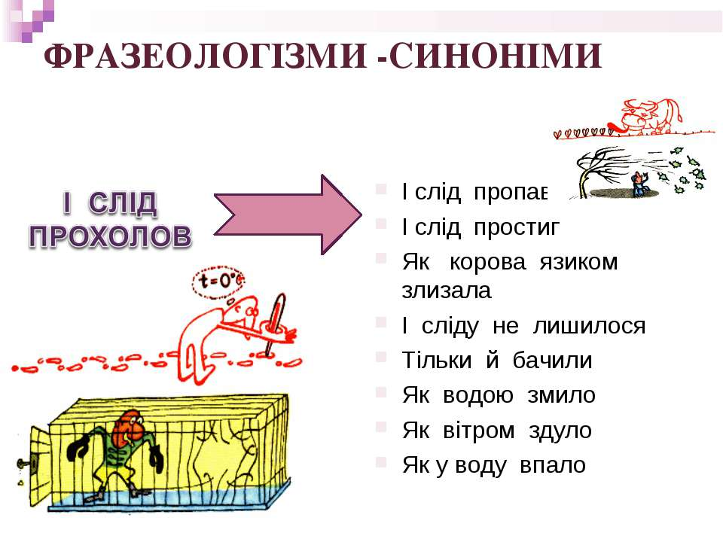

Slide 36
Дякуємо
за увагу!

